Slide 1
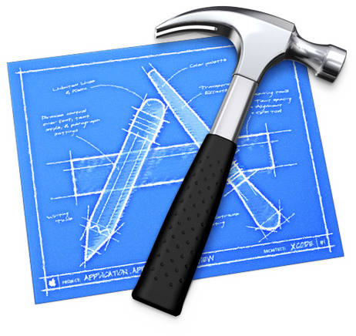
用缓动函数模拟物理动画

Slide 2
用缓动函数模拟物理动画
本套课程概要

Slide 3
课程概要
缓动函数简介
缓动函数与关键帧动画的联系
用缓动函数模拟弹簧效果
用缓动函数模拟碰撞效果
用缓动函数模拟衰减效果

Slide 4
用缓动函数模拟物理动画
缓动函数简介

Slide 5
缓动函数简介
1、缓动函数的动画效果是建立在CALayer层级的关键帧动画基础之上
2、缓动函数是一系列模拟物理效果（如抛物线）方程式的统称，用以计算给定两点之间的插值
3、两点之间插的值越多，效果越好，但是会耗费更多的性能
4、只有理解了缓动函数的原理才有可能写出自己想要的效果

Slide 6
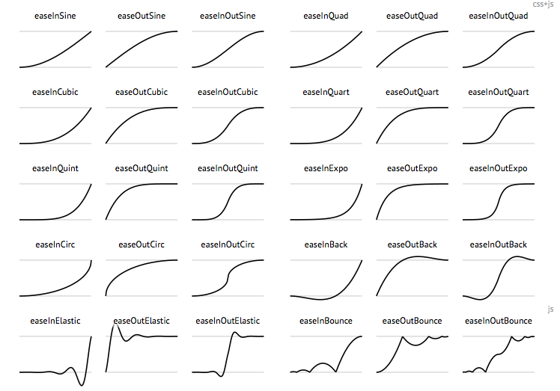
缓动函数简介
源码下载地址
https://github.com/YouXianMing/EasingAnimation

Slide 7
用缓动函数模拟物理动画
缓动函数与关键帧动画的联系

Slide 8
缓动函数与关键帧动画的联系
1、关键帧动画需要提供很多的帧来完善动画效果
2、关键帧动画的帧可以通过一定的数学计算来提供需要的帧数
3、关键帧动画只需要提供起始点，结束点，就可以通过缓动函数来计算中间“缺失”的帧
4、缓动函数可以指定计算出多少帧
5、帧数越多，动画越流畅，但同时耗费更多的GPU性能

Slide 9
缓动函数与关键帧动画的联系
缓动函数计算出来的帧
A
B

Slide 10
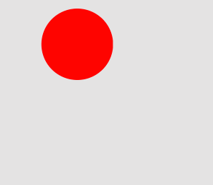
缓动函数与关键帧动画的联系
一个关键帧动画的实例

Slide 11
用缓动函数模拟物理动画
用缓动函数模拟弹簧效果

Slide 12
用缓动函数模拟弹簧效果
1、使用easeOutElastic函数来创建弹簧效果
2、将easeOutElastic创建出来的帧数组添加到关键帧动画中
3、弹簧效果用途

Slide 13
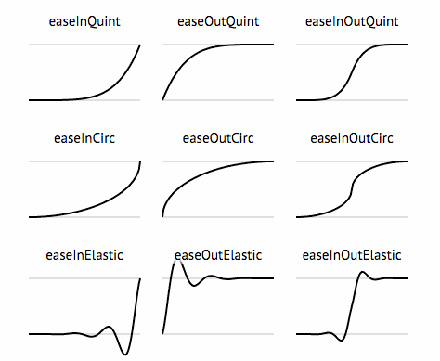
用缓动函数模拟弹簧效果
选择easeOutElastic

Slide 14
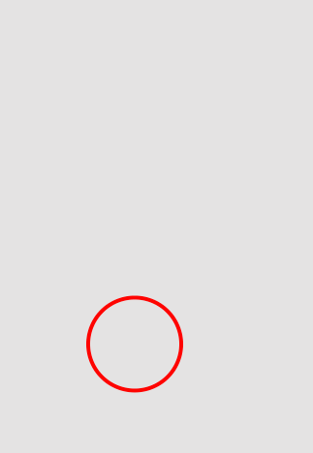
用缓动函数模拟弹簧效果
动画效果

Slide 15
用缓动函数模拟碰撞效果
1、使用easeOutBounce函数来创建弹簧效果
2、将easeOutBounce创建出来的帧数组添加到关键帧动画中
3、碰撞效果用途

Slide 16
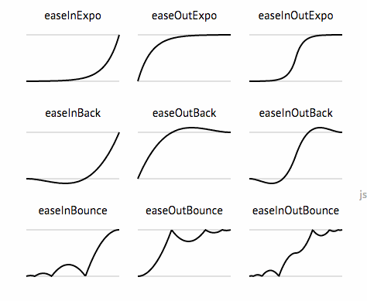
用缓动函数模拟碰撞效果
选择easeOutBounce

Slide 17
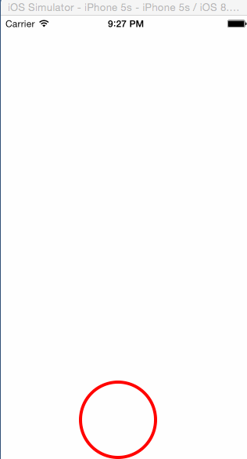
用缓动函数模拟碰撞效果
动画效果

Slide 18
用缓动函数模拟衰减效果
1、使用easeOutCubic函数来创建弹簧效果
2、将easeOutCubic创建出来的帧数组添加到关键帧动画中
3、衰减效果用途

Slide 19
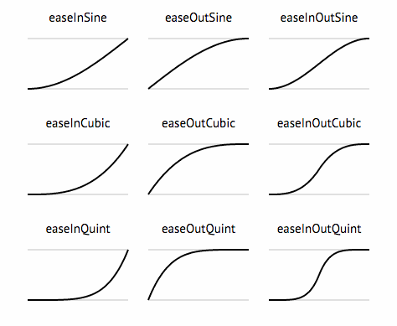
用缓动函数模拟衰减效果
选择easeOutCubic

Slide 20
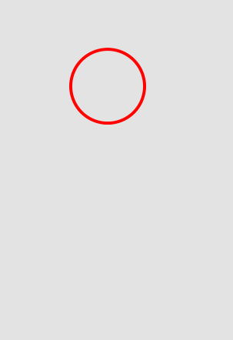
用缓动函数模拟衰减效果
动画效果

Slide 21


